Slide 1

My Portfolio
Daniel Jessner

Slide 2
Inhalt
Welcher Generator wurde wie verwendet?
Wie leicht ist es damit, Inhalte zu generieren, zu veröffentlichen?
Wie benutzerfreundlich ist die verwendete Methode?

Slide 3


Vorlage

Slide 4

Vorlage
https://github.com/mittal-parth/personal-portfolio

Slide 5

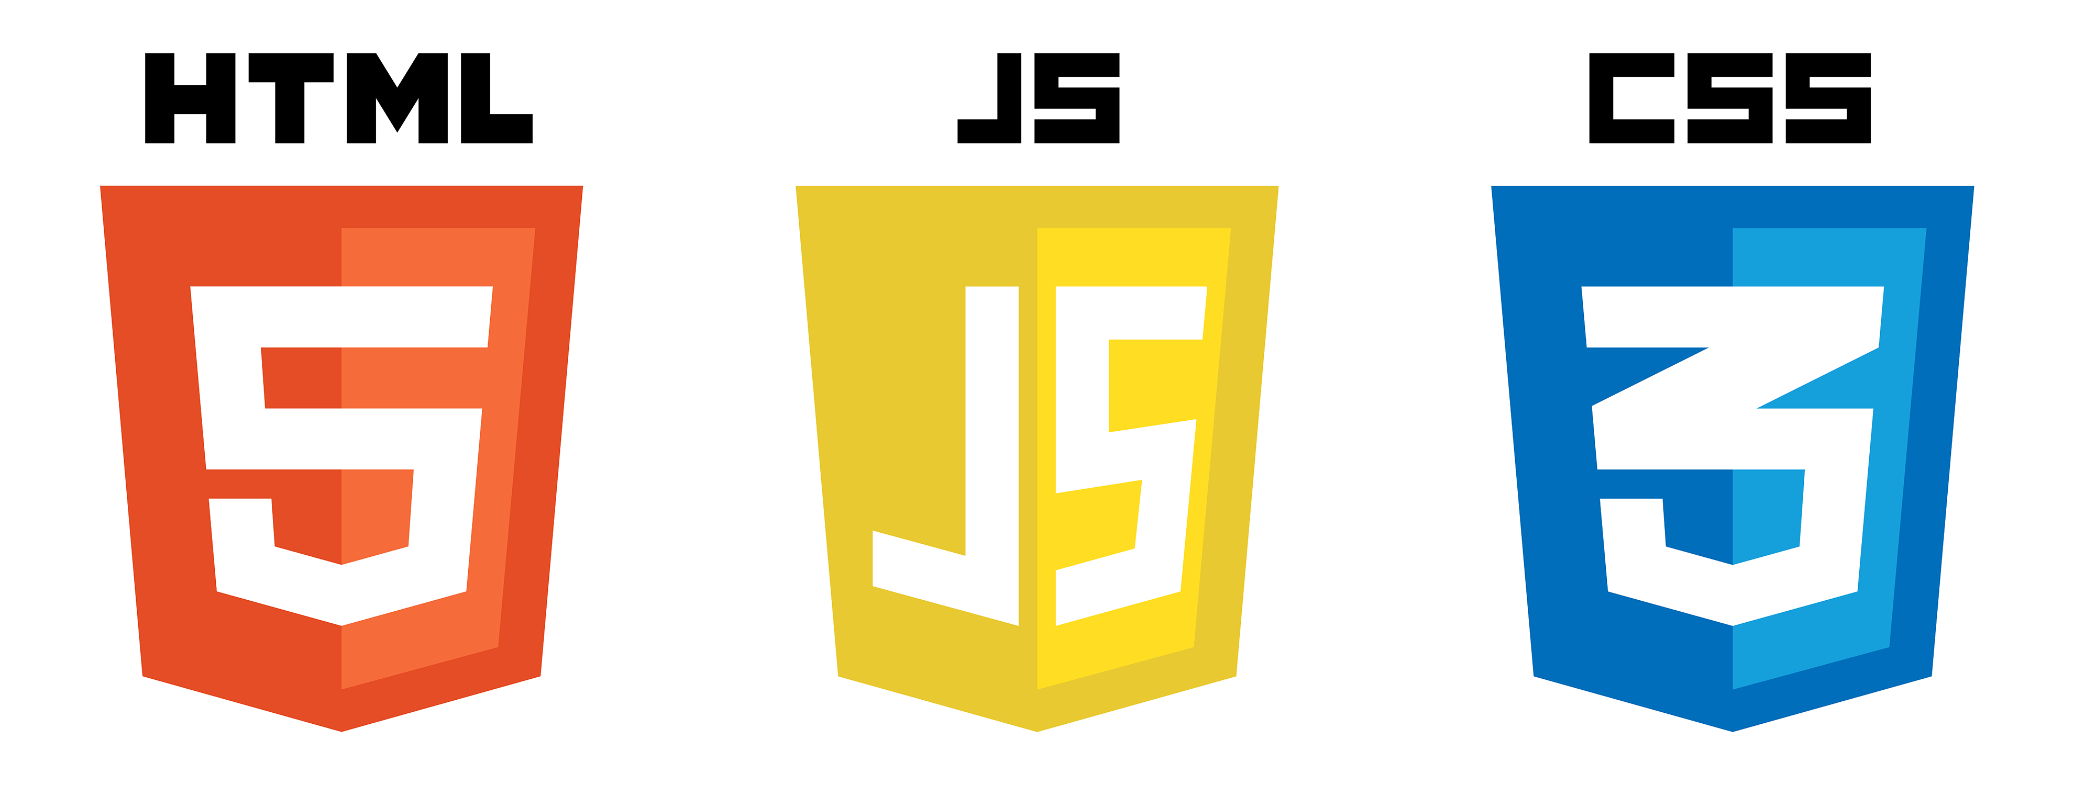
Vorlage

Slide 6
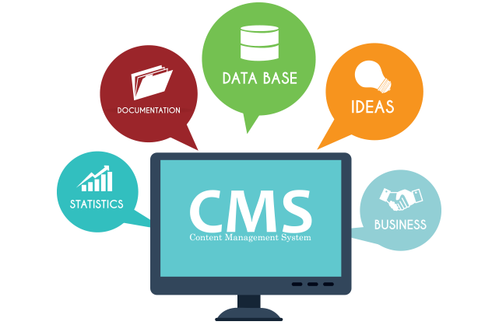

Erstellung von Inhalten

Slide 7

Erstellung von Inhalten
Netlify
netlify
src
packages
Project

Slide 8

Veröffentlichung

Slide 9




Veröffentlichung

Slide 10
Benutzerfreundlichkeit
Pro
Individuell
Kontrolle
Kontra
Keine GUI
Komplex

Slide 11

Demo

Slide 12

Vielen Dank für Ihre Aufmerksamkeit!

